Slide 1
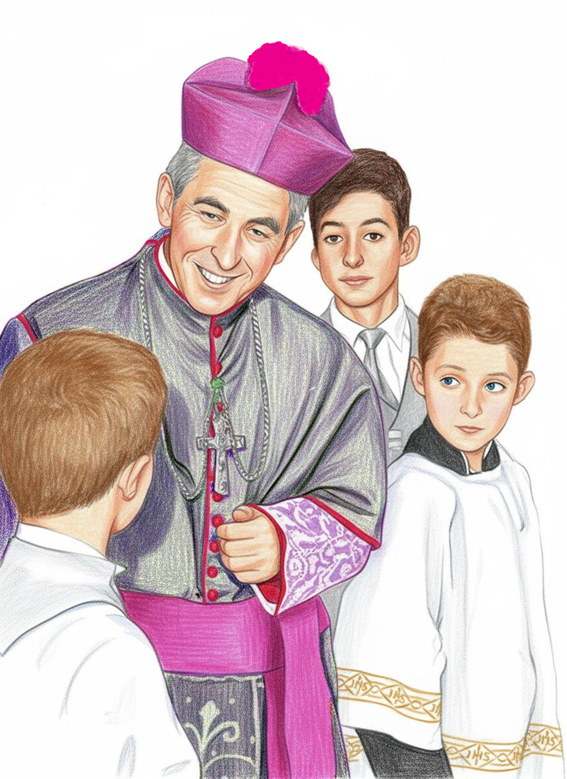

10 porunci
pentru ministranți
propuse de Papa Luciani

Slide 2
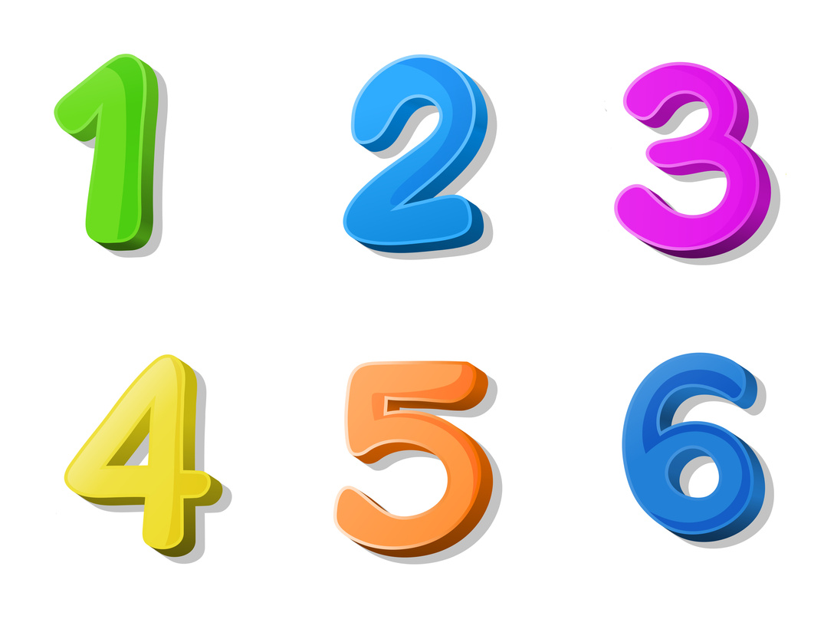
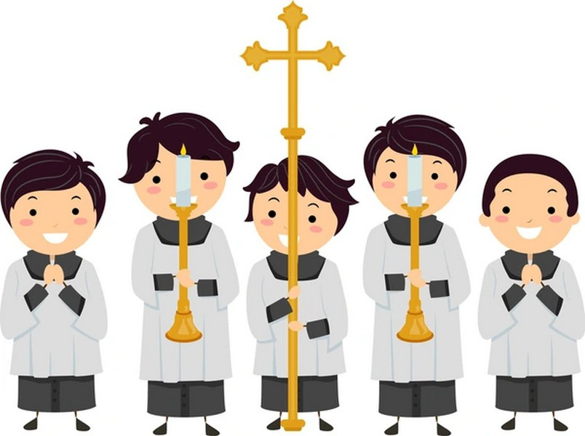
Ministrantul este evlavios și pios.
Îi place să se roage și să vină la biserică.
Stă cuminte și atent.
Știe să aprindă lumânările.
Ministrantul pios înțelege multe lucruri,
iar cu timpul învață tot mai mult.

Slide 3
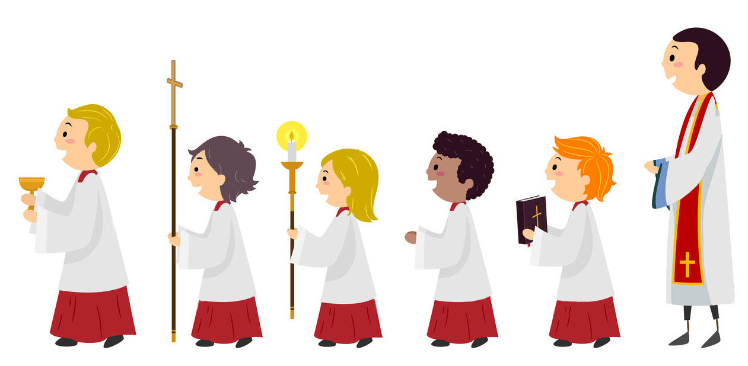
Ministrantul rostește bine cuvintele.
Ministrantul nu „mănâncă” răspunsurile la Sfânta Liturghie!

Slide 4
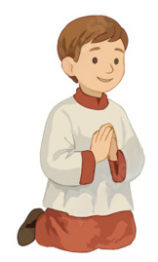
Ministrantul împlinește riturile cu respect.
Domnul privește cu drag la ministrantul care
împlinește bine ceremonialul.
Ministrantul bun se mișcă cu destul calm, dar
nu leneș; nu e neîndemânatic ori împiedicat, dar
nici nu face pași mici ca de domnișoară.
Când stă în genunchi nu e ca un S, nici ca un Z, adică
spatele lui nu e ca un șarpe, și nici capul nu se întoarce
să privească la stânga și la dreapta.

Slide 5
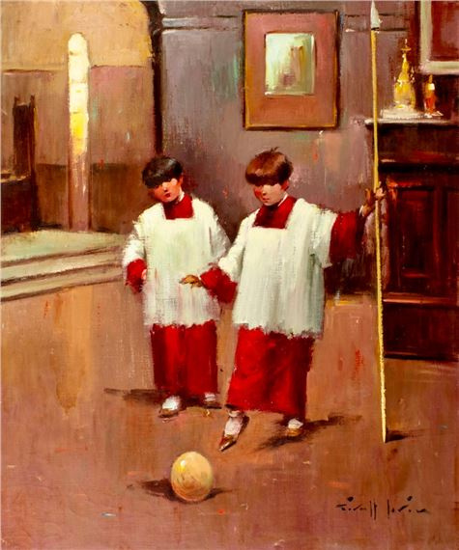
Ministrantul are sufletul curat.
Cuvintele urâte și ministrantul trebuie
să stea la distanță unul de altul.
Ministranții nu stau împreună cu colegii răi.

Slide 6

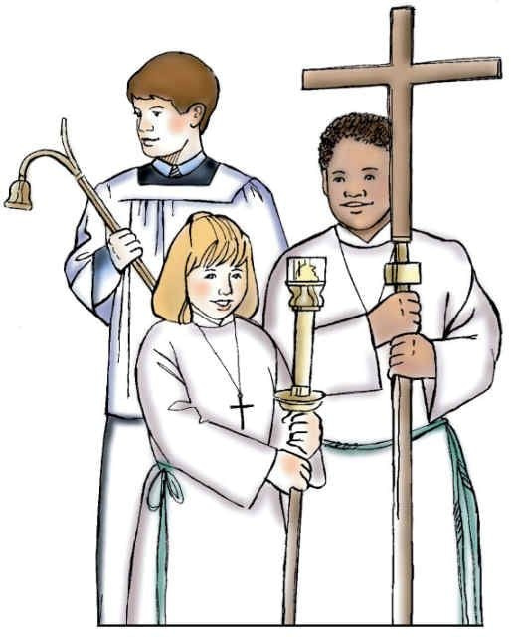
Ministrantul este disponibil și punctual.
Dacă Sfânta Liturghie începe la 7, ministrantul la
ora 7 e acolo!
Nu e ca un melc care se lasă mereu așteptat. Și nu este nici un somnoros.

Slide 7
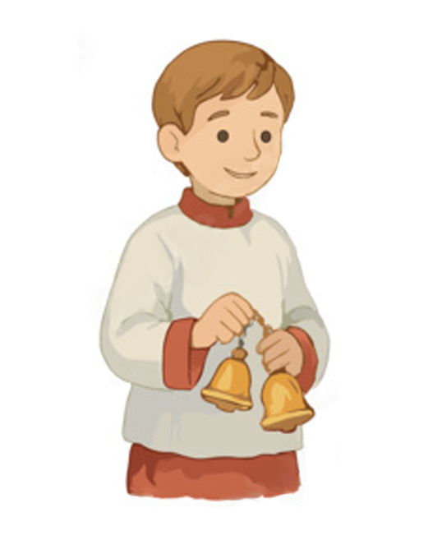
Ministrantul este perseverent.
Să începi e ușor. Să continui e frumos.
Ministrantul bun nu aleargă la distracție, nu se teme că râd de el colegii. Merge înainte, este zelos, fidel și generos.

Slide 8
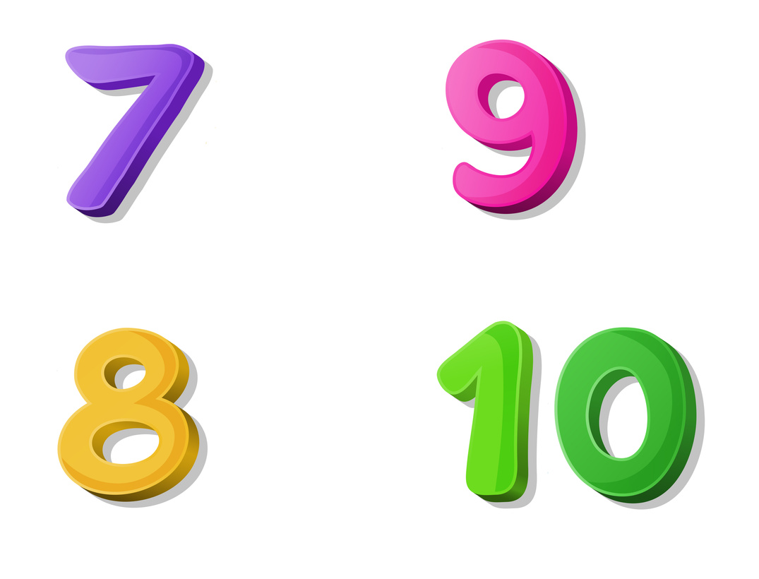
Ministrantul este disciplinat.
Dacă preotul îl însărcinează să ducă Misalul, el duce
Misalul. Dacă îi spune: de data aceasta rămâi deoparte,
el rămâne deoparte, fără să murmure.
Câte un ministrant e botos, pentru că a vrut el să fie cu cadelnița, altul stă deoparte, pentru că nu îi place să ducă sfeșnicele cu lumânări. Ministrantul bun nu caută pretexte.

Slide 9
Ministrantul prețuiește curățenia.
La ocazii deosebite, ministrantul își pune mănuși
albe; dar este important ca el să aibă mereu mâinile
curate, atunci când slujește la altar.
Cota trebuie să nu fie șifonată, hăinuța să fie aranjată, pusă mereu la loc, nu aruncată undeva în grabă.

Slide 10
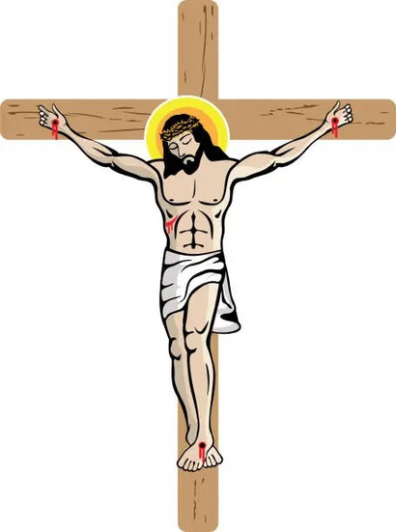
Ministrantul este cuviincios și umil.
Întotdeauna este câte unul care vrea să comande și să
fie mai sus decât ceilalți, ca uleiul. Printre ministranți,
asta nu merge.
Unii ministranți atacă sau stârnesc certuri; dacă primesc un ghiont, răspund cu un șut. Nici asta nu merge. Domnul, pe cruce, auzea ofensele pe care i le adresau fariseii, dar tăcea și se ruga pentru ei.

Slide 11
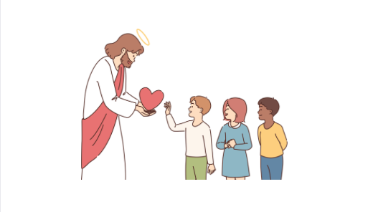
Ministrantul are o inimă bună.
Se spune că inima este urechea sufletului. Pentru că ne-a fost dată ca să auzim durerile, nevoile celorlalți. Și nu doar ale celor de aproape, ci și ale celor de departe.
Aș vrea să-i pese nu doar de bunica bolnavă sau de colegul picat la examen, ci și de atâția copii de departe, care nu îl cunosc pe Domnul, care nu au aproape de ei un preot
care să-i învețe și să-i spovedească.

Slide 12
Acest material face parte din resursele catehetice
puse la dispoziție în mod gratuit de Asociația Papa Luciani.
Resursele catehetice și alte informații despre
Fericitul Papă Ioan Paul I și Asociația Papa Luciani
sunt disponibile pe site-ul:
www.papaluciani.ro

